Slide 1
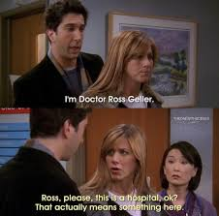
Geriatride Yapay Zeka:
Yeni Ufuklar ve Uygulamalar
Mert Gençtürk, PhD
Bilgisayar Mühendisi
mert@srdc.com.tr

Slide 2
Taslak
Giriş
Sağlıkta yapay zeka
Geriatride yapay zeka uygulamalarına genel bakış
CAREPATH projesi
Chatbot örneği

Slide 3
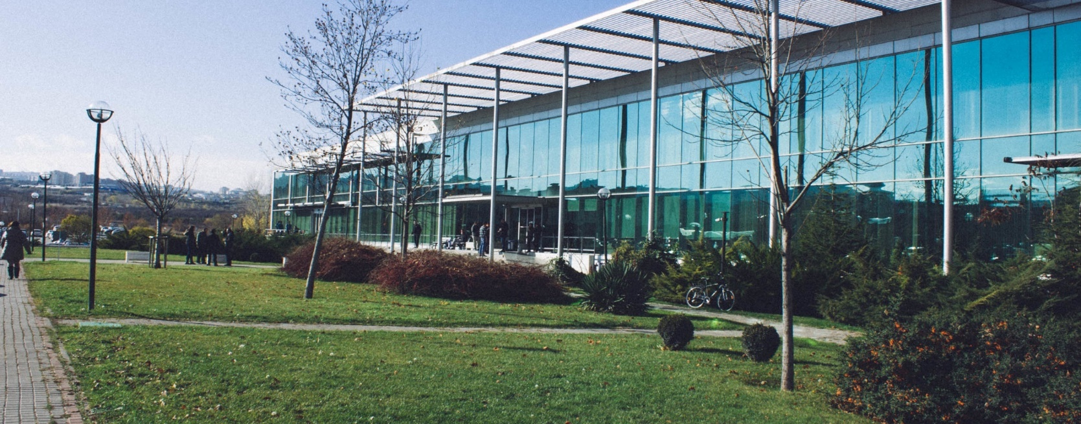
Giriş
SRDC A.Ş. 2007 yılından beri ODTÜ Teknokent’te faaliyet göstermektedir.
ODTÜ Bilgisayar Mühendisliği Yazılım Araştırma ve Geliştirme Merkezi ’nin (METU-SRDC) spin-off’u olarak kurulmuştur.

Slide 4
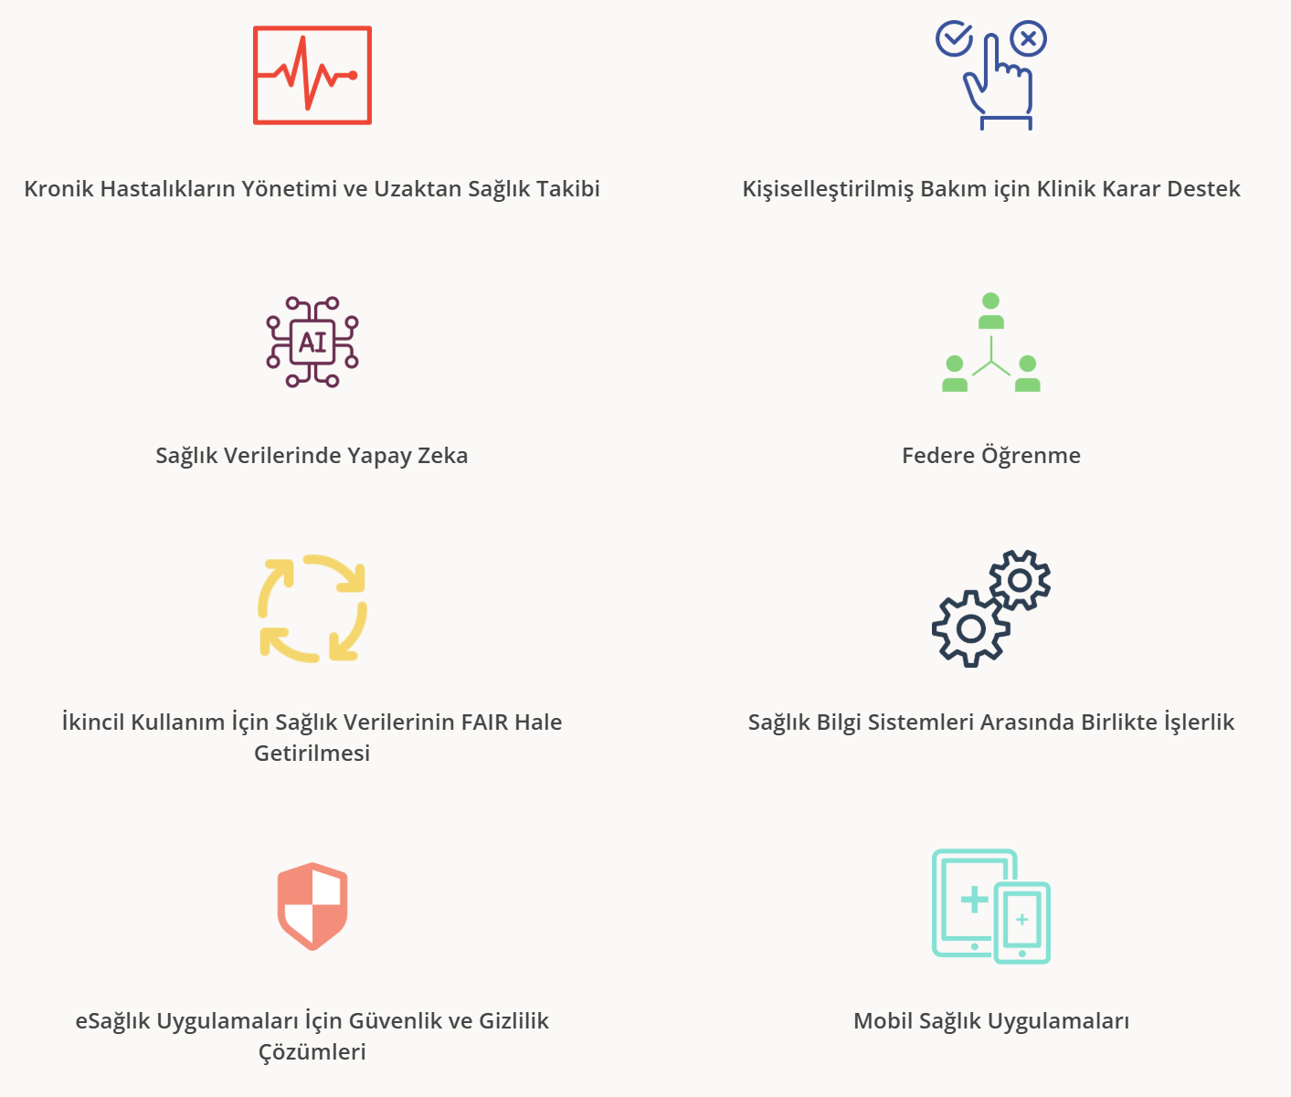
Giriş
eSağlık alanındaki aktivitelerimiz

Slide 5
Sağlıkta yapay zeka
Küresel sağlıkta yapay zeka pazarı 100 milyar doların üzerinde (Markets & Markets, 2025)
Sağlıkta yapay zeka
  Sağlık verilerinin anlamlı bilgiye dönüştürülmesi
  Tahmin, tanı, izleme, kişiselleştirme ve destek alanlarında kullanılabilmesi
  Amaç: Sağlık profesyonellerini destekleyen, karar vermeyi güçlendiren sistemler.
500’den fazla klinik doğrulaması yapılan sistem sayısı (FDA onaylı AI sağlık cihazları, 2025)
En fazla uygulama yapılan alanlar
  Tıbbi görüntüleme: Röntgen, BT, MR, mamografi, ultrason ve patoloji preparatlarının otomatik analizi.
  Desen tanıma: Diyabetik retinopati, cilt kanseri, akciğer nodülleri veya kanserlerin erken evrelerinin tespiti.
  Klinik karar destek: Risk tahminlemesi, tedavi önerileri, ilaç yönetimi (ilaç etkileşimleri, doz ayarlaması)
Notes:
Veri analizi ve öğrenme yeteneği sayesinde klinik süreçleri daha hızlı ve doğru hale getirebiliyor.
Medical imaging: Automated analysis of X-rays, CT, MRI, mammography, ultrasound, and pathology slides. (RADIOLOGY)
Signal analysis: ECG (cardiology), EEG (neurology), spirometry (respiratory), etc. (CARDIOLOGY)
Pattern recognition: Detecting diabetic retinopathy, skin cancer, lung nodules, or cancers in early stages. (ONCOLOGY)

Slide 6
Geriatride yapay zeka
Risk tahmini ve öngörü
Tanı ve hastalık yönetimi
Uzaktan izleme ve akıllı ev teknolojileri
Kişiselleştirilmiş bakım ve klinik karar destek
Sosyal ve duygusal destek

Slide 7
Risk tahmini ve öngörü
Amaç: Erken önlem almak ve komplikasyonları azaltmak.
Uygulama örnekleri:
  📈 Düşme riski tahminlemesi: Giyilebilir sensörlerle yürüyüş paternlerini analiz ederek düşme riskini tahmin eden sistemler.
  ❤️ Hastaneye yeniden yatış tahminlemesi: Taburcu edilen yaşlı hastaların yeniden yatış olasılığını öngören modeller.
  🧠 Kognitif gerileme tahmini: Konuşma veya yüz ifadelerinden bilişsel bozulma riskini belirleyen yapay zeka çözümleri.

Slide 8
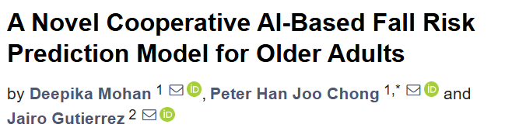
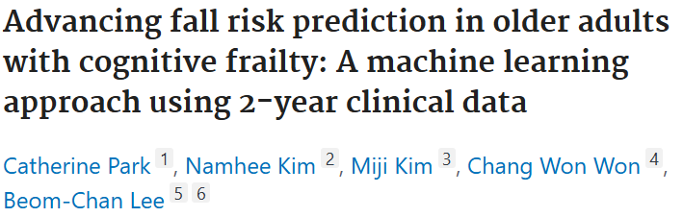
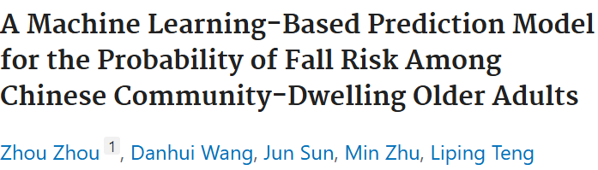
Risk tahmini ve öngörü
MDPI, Yeni Zelanda
65-87 yaş aralığındaki 71 yaşlı birey
Temel sağlık parametreleri
ADL (oturma, ayakta durma, yürüme, koşma ve zıplama)
Fuzzy Logic ve Deep Belief Network kombinasyonu bir model
Düşme tahminlemesinde ~90% doğruluk
PubMed, Güney Kore
Kognitif kırılganlığı olan 443 yaşlı birey
Fiziksel kırılganlık ve hareketlilik testi
Kısa dönem GDS (Kore versiyonu)
SARC-F
EuroQol görsel analog ölçeği,
Osteoporoz
ADL (Kore versiyonu)
Aktiviteye Özgü Denge Güveni (ABC) ölçeği
Logistic regression tabanlı bir model
AUC > 0.80
PubMed, Çin
459 katılımcı
Kırılganlık durumu
Yaş
Sigara içme durumu
Kalp krizi
Serebrovasküler hastalık
Artrit
Osteoporoz
Logistic regression modeli
AUC: 0.856

Slide 9
Tanı ve hastalık yönetimi
Amaç: Erken tanı koymak ve tedavi başarısını artırmak.
Uygulama örnekleri:
  🧠 Alzheimer tespiti: MR görüntülerinden erken evre tespiti yapan modeller.
  ❤️ Demans tespiti: Konuşma analizi ile demans, hafif bilişsel bozukluk (MCI) ve Alzhemier gruplaması.
  💊 İlaç etkileşimi uyarısı: Çoklu ilaç kullanan yaşlılarda olası etkileşimleri saptayan karar destek yazılımları.

Slide 10
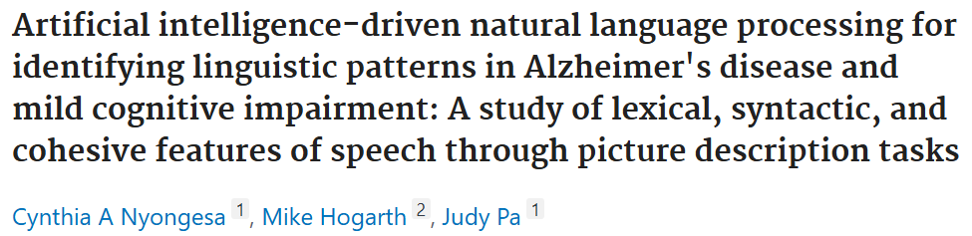
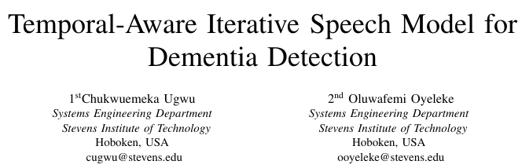
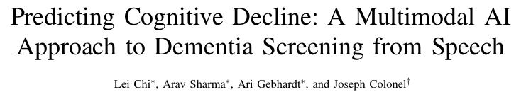
Tanı ve hastalık yönetimi
PubMed, ABD
DementiaBank veritabanından 336 katılımcı
Bilişsel fonksiyon, MMSE ve MoCA ile değerlendirilmiş
NLP çalışması ile resim betimleme görevlerinden sözcüksel, sözdizimsel ve söylemsel özellikleri çıkarılmış
Çalışma bilişsel olarak sağlıklı, MCI ve Alzheimer grupları arasında anlamlı farklılıklar bulmuştur.
  Zamir kullanımı, sözdizimsel karmaşıklık ve sözcüksel zenginlik gibi özellikler farklılık göstermektedir.
arXiv, ABD
Ses verisi analizini LLM’ler ile güçlendirmek (Whisper, RoBERTa)
Sağlıklı, MCI, demans sınıflandırmasında daha etkili sonuçlar elde edilmiştir.
arXiv, ABD
477 ham spontan konuşma sesi içeren ses kaydı
Konuşma spektrogramını zaman içinde (frame by frame) ve prosodik hizalamayı (ton, duraklamalar) modellemektedir.
Demans tespitinde AUC ~0,839 ve doğruluk ~%80,6 elde edilmiştir.
Birçok metin tabanlı temel modele göre daha iyi performans göstermektedir.
Notes:
Montreal Cognitive Assessment (MoCA)

Slide 11
Uzaktan izleme ve akıllı ev teknolojileri
Amaç: Evde güvenli ve sürekli bakım sağlamak, olağan dışı durumları fark etmek.
Uygulama örnekleri:
  🏠 Akıllı ev sensörleri: Günlük yaşam aktivitelerindeki değişiklikleri izleyip risk durumlarını bildiren uygulamalar.
  ⌚ Giyilebilir cihazlar: Nabız, uyku, adım sayısı gibi verilerin analiz edilmesi.
  🩺 Telemonitoring sistemleri: Evde tansiyon ve oksijen ölçümlerini doktora ileten sistemler.

Slide 12
Kişiselleştirilmiş bakım ve klinik karar destek
Amaç: Her hastaya özel, kanıta dayalı bakım planı oluşturmak.
Uygulama örnekleri:
  💊 Kronik hastalık yönetimi: Yapay zeka, bireysel parametrelere göre bakım planı önerir.
  🧩 Karar destek sistemleri: Klinik rehberleri dijitalleştirerek hekime gerçek zamanlı öneri sunar.
  🧬 Genetik profilleme: Yaşlı bireyin genetik yapısına göre ilaç seçimi.

Slide 13
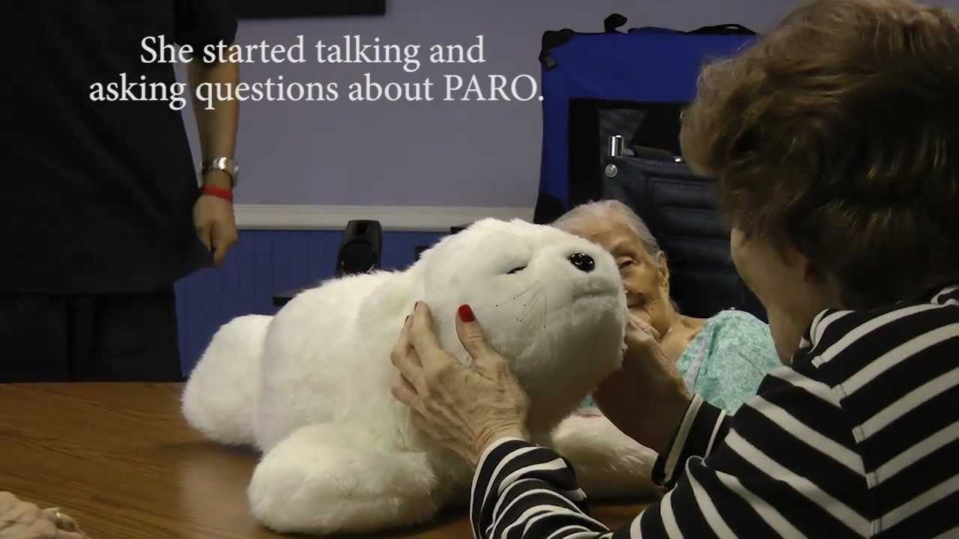
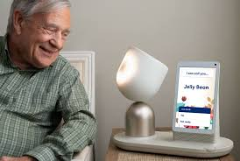
Sosyal ve duygusal destek
Amaç: Yalnızlıkla mücadele etmek ve sosyal katılımı artırmak.
Uygulama örnekleri:
  💬 Konuşan robotlar: PARO veya ElliQ gibi robotlar, yaşlılarla sohbet ederek bilişsel aktiviteyi destekler.
  📱 Sesli asistanlar: Alexa Care Hub gib”i çözümler ilaç saatlerini ve randevuları hatırlatır.
  🌐 Sanal topluluklar: Yapay zeka moderasyonu sayesinde güvenli çevrim içi etkileşim ortamı sunar.
Notes:
PARO is a therapeutic baby harp seal robot, intended to be very cute and to have a calming effect on and elicit emotional responses in patients of hospitals and nursing homes, similar to animal-assisted therapy except using robots.
ElliQ is the companion robot designed for seniors and older adults to support healthy aging at home.

Slide 14



CAREPATH Projesi
Demanslı Multimorbid Yaşlı Hastaların Sürdürülebilir Bakımı için Entegre Bir Çözüm
https://www.carepath.care/
Tedavi planı yalnızca çoklu hastalık yönetimine odaklanmamalı, aynı zamanda demansa özgü ihtiyaçlara göre özelleştirilmelidir.
Hastalar, evde sağlık ölçümlerini yapmalı, ilaçlarını reçeteye uygun şekilde zamanında almalı, yaşam tarzı önerilerine uymalı ve düzenli takip ziyaretlerini gerçekleştirmelidir.
Hastalar genellikle hafıza sorunlarıyla mücadele eder ve bilişsel düşüş nedeniyle günlük aktiviteleri gerçekleştirmekte zorluk yaşarlar.
Hastanın bakım planı aktivitelerine uyumunu takip etmek önemlidir.

Slide 15
CAREPATH Projesi

Slide 16
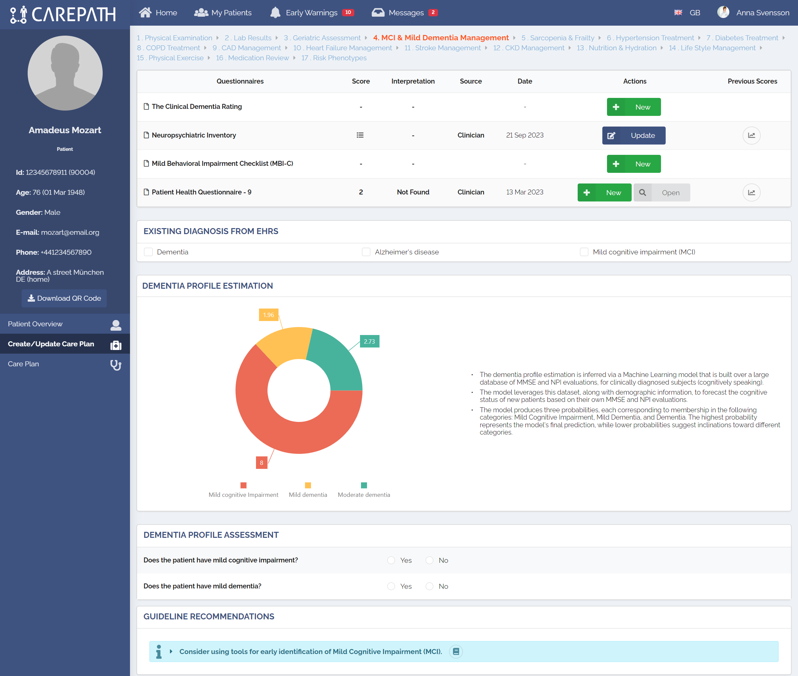
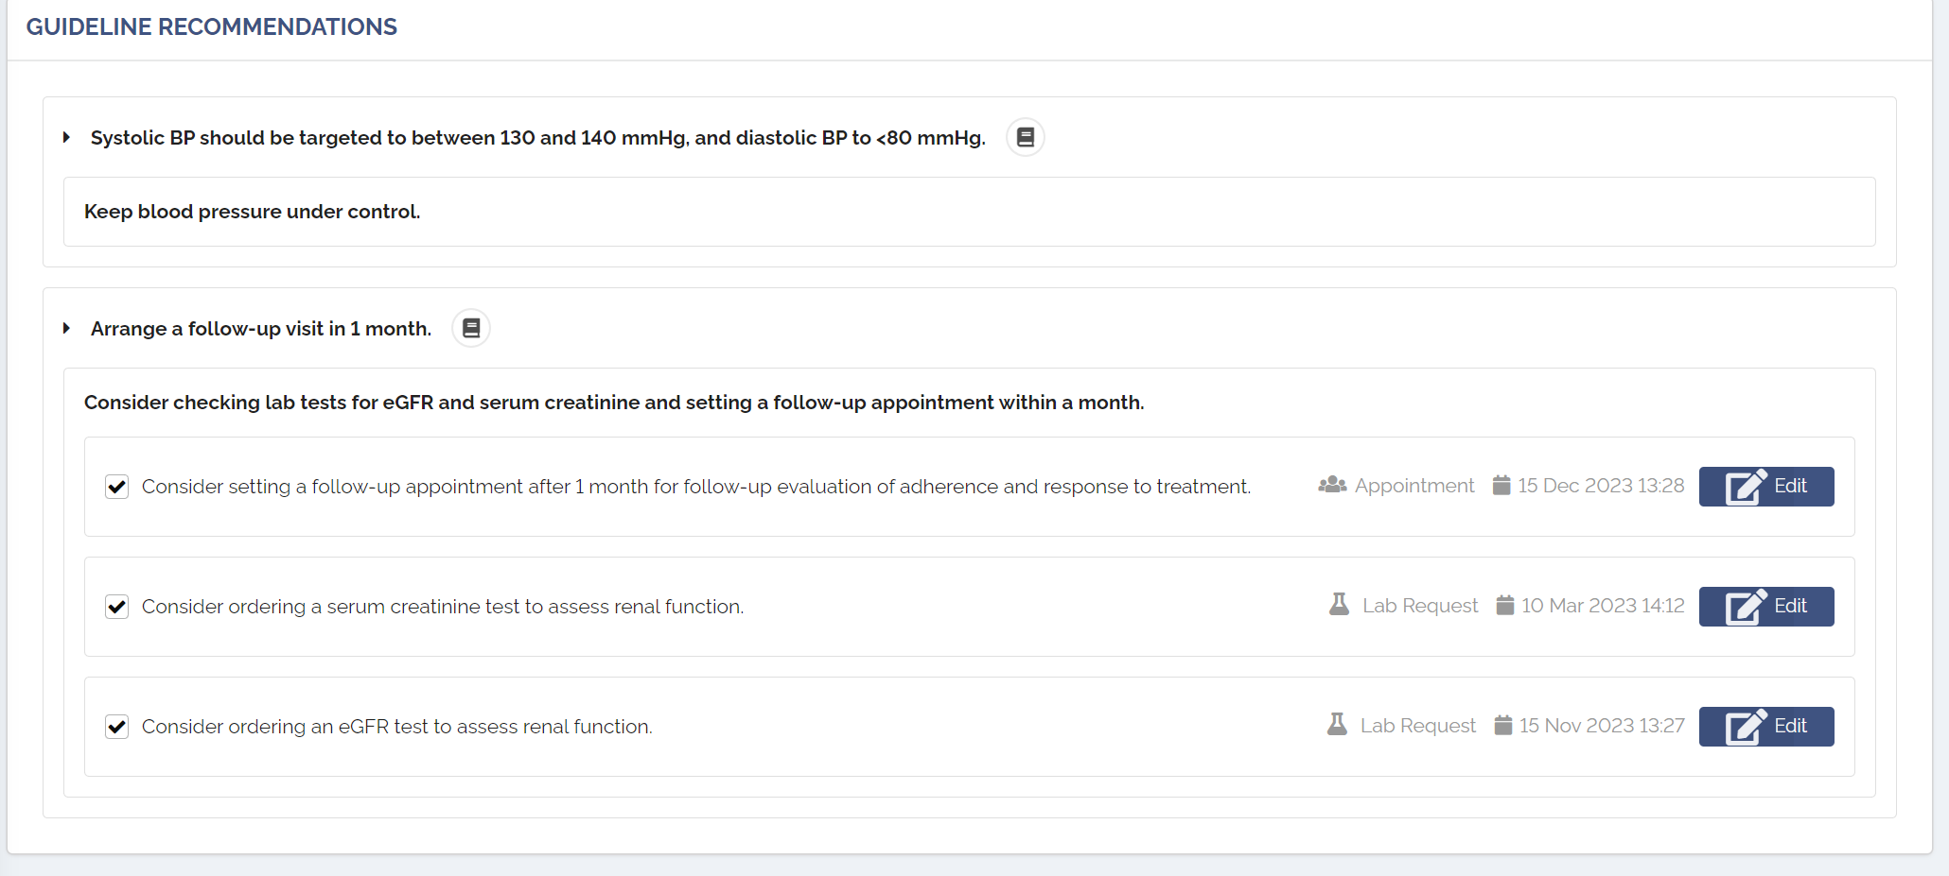
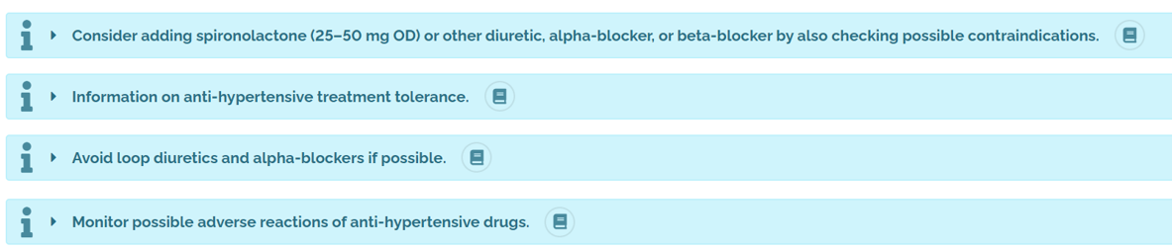
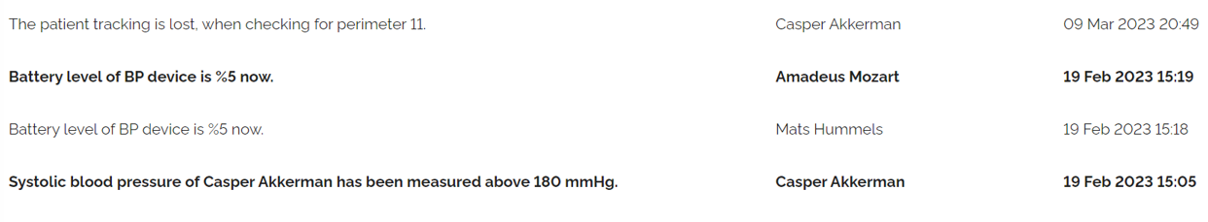
CAREPATH Projesi
Uluslararası klinik yönergelere uygun Karar Destek Servisleriyle güçlendirilmiş bir Entegre Bakım Platformu (AICP)

Slide 17
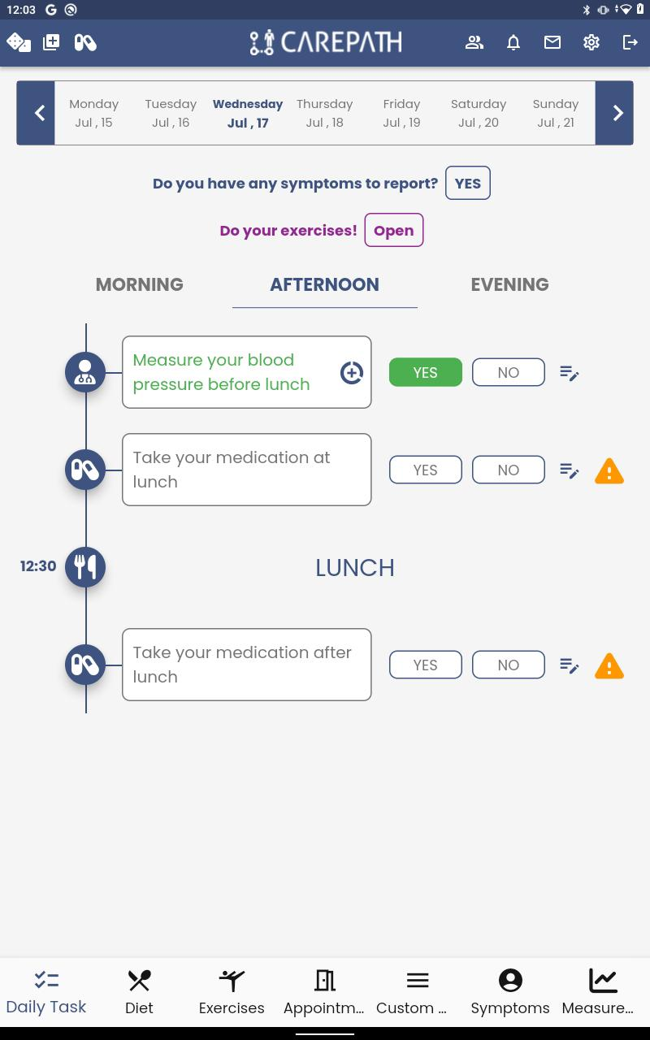
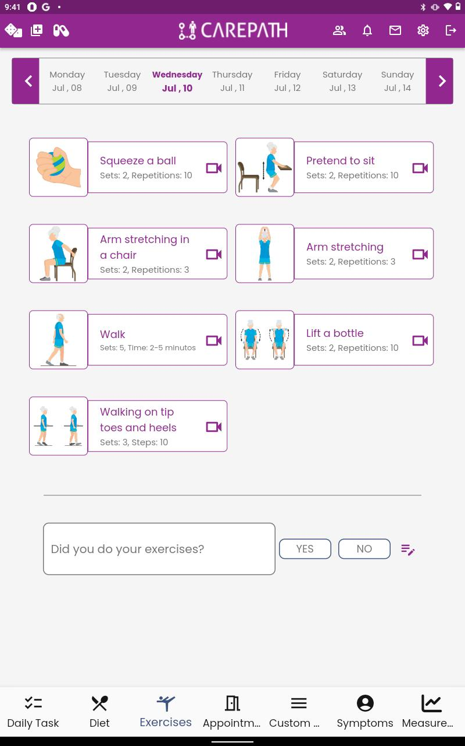
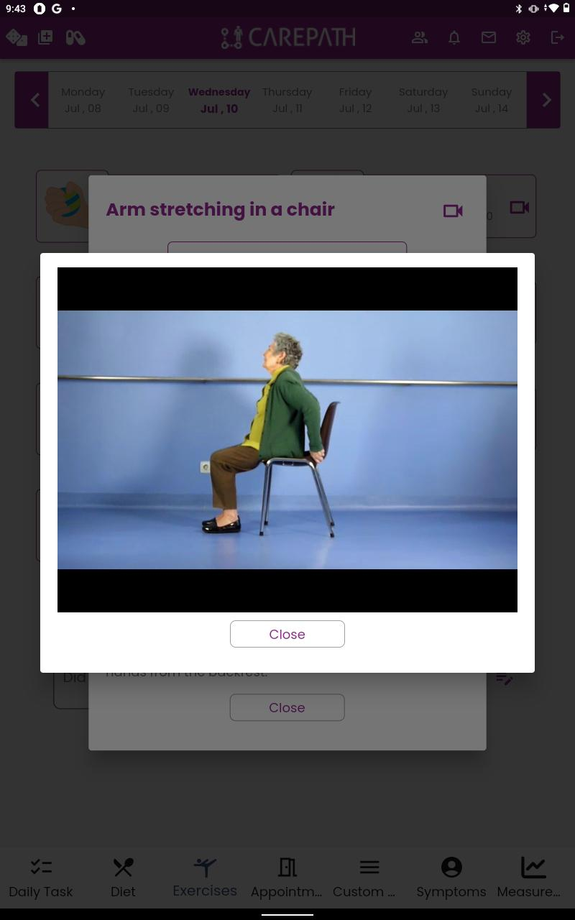
CAREPATH Projesi
Hastaların tedavi planlarını günlük aktiviteler olarak görebileceği bir mobil Hasta Güçlendirme Platformu (PEP)

Slide 18
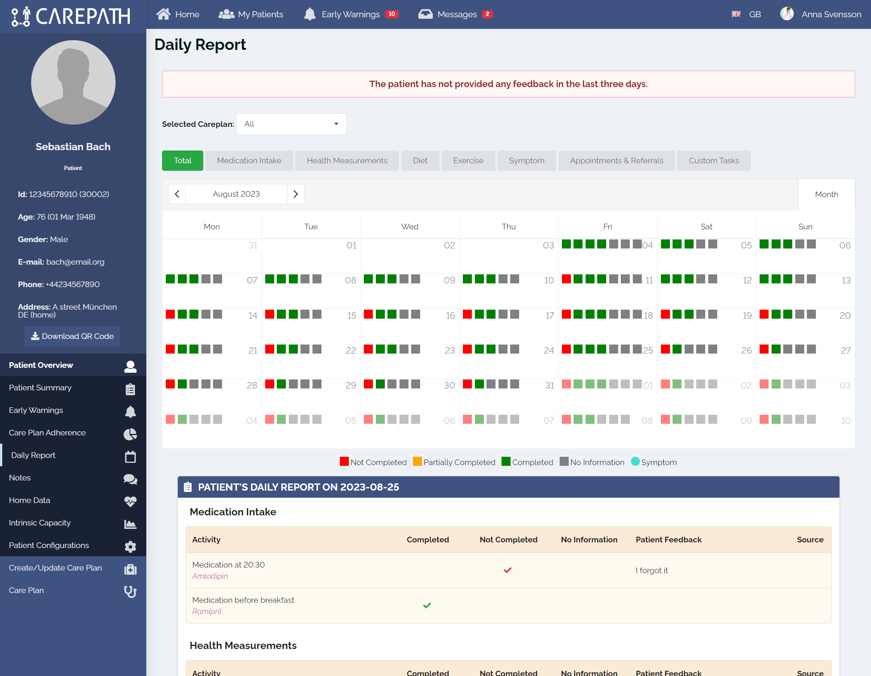
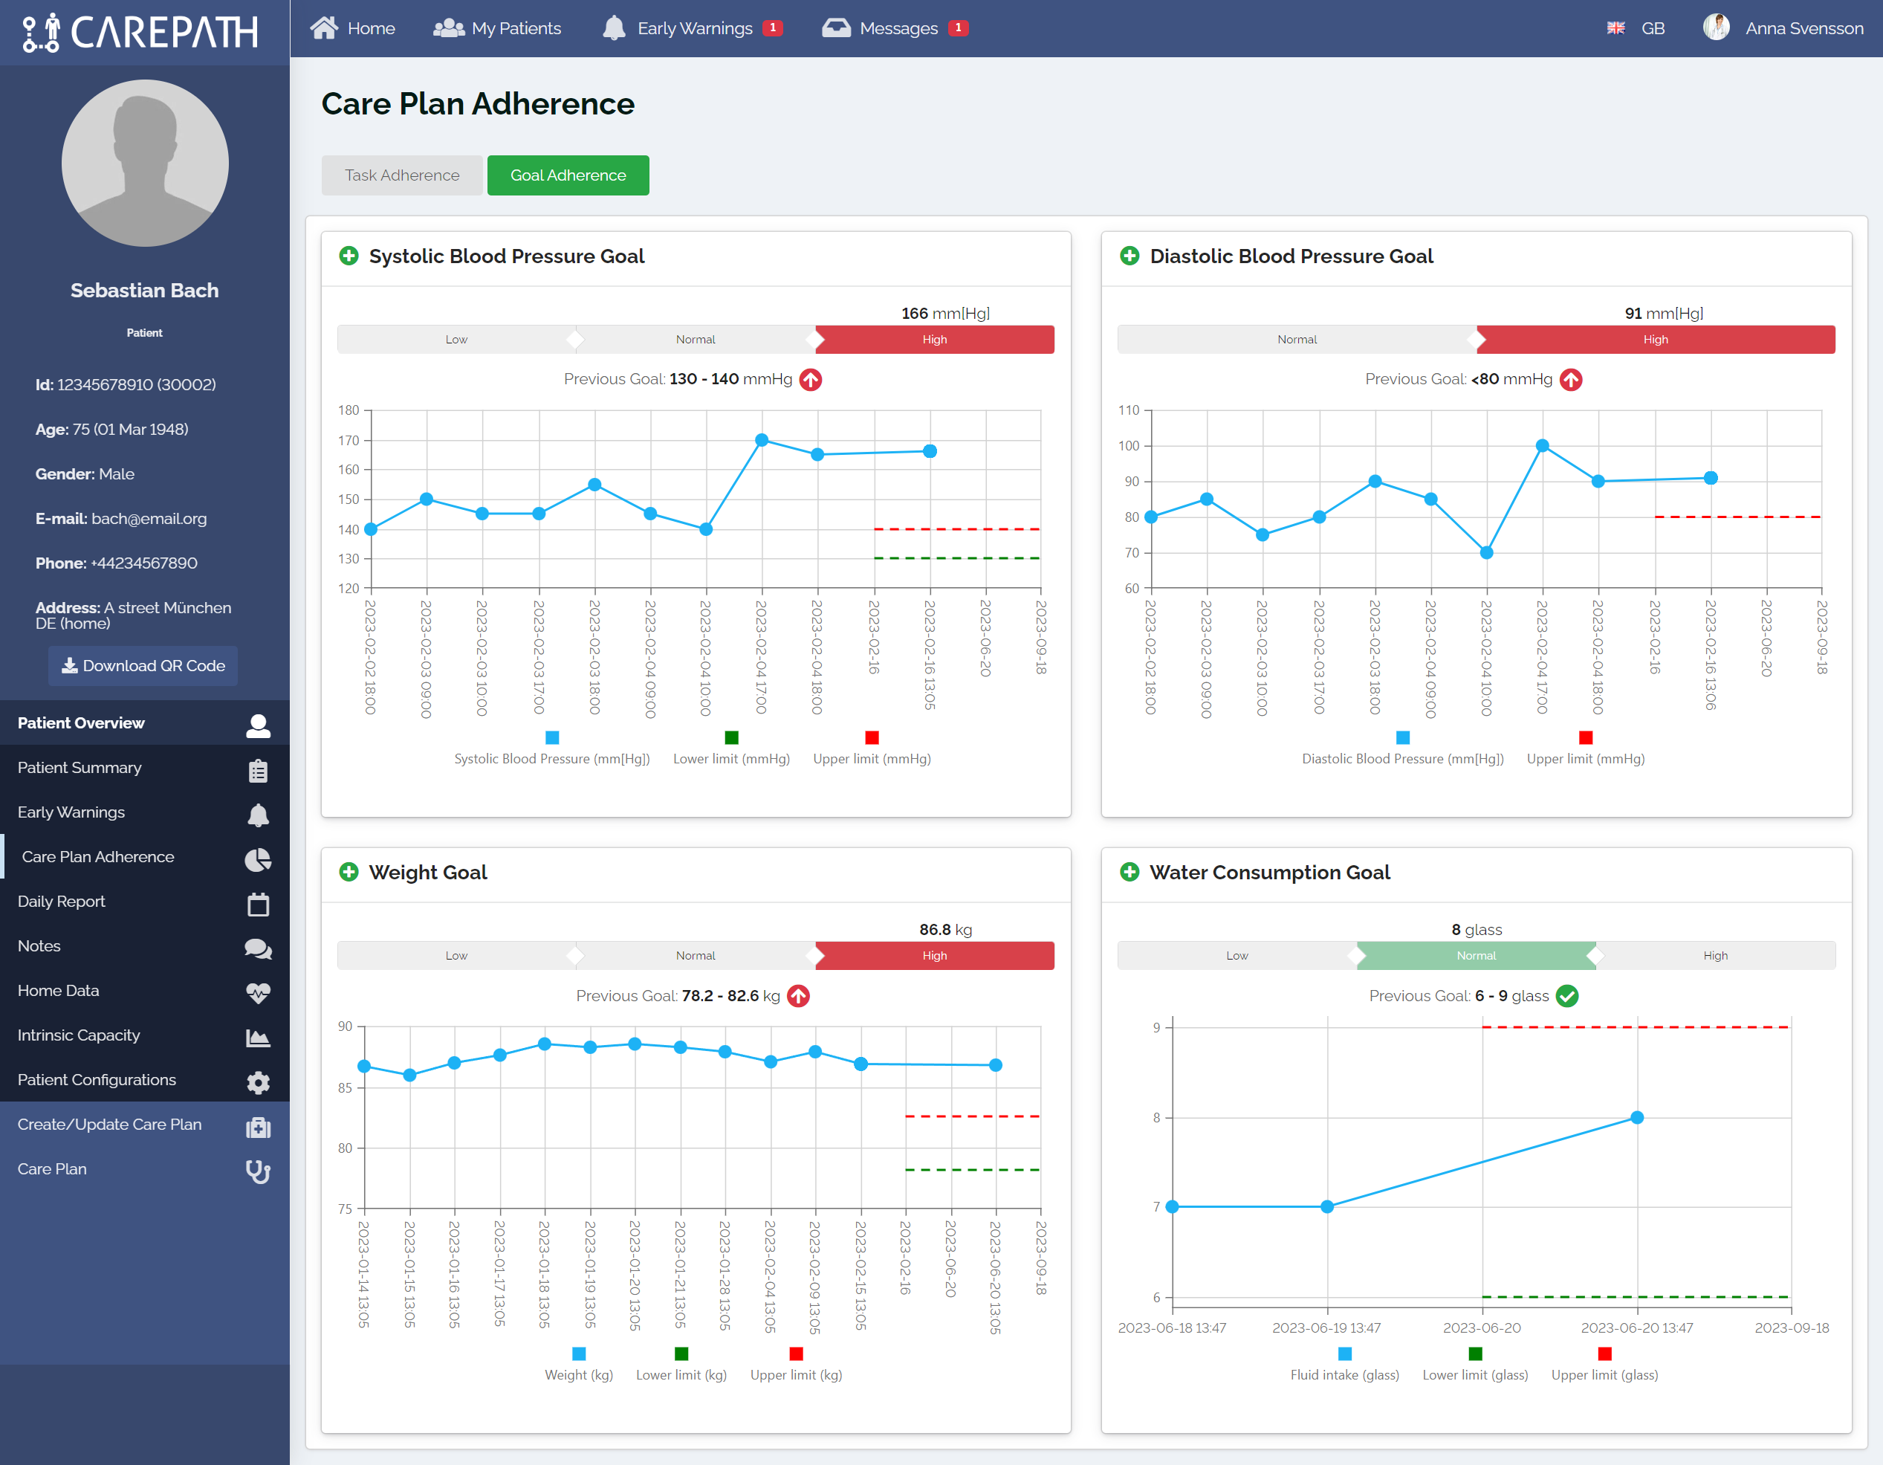
CAREPATH Projesi
Uluslararası klinik yönergelere uygun Karar Destek Servisleriyle güçlendirilmiş bir Entegre Bakım Platformu (AICP)

Slide 19
CAREPATH Projesi
İspanya ve Romanya’daki pilot çalışmalarında 16 hasta, 16 hasta yakını ve 11 sağlık uzmanı tarafından kullanıldı.
Hastalar
  Pozitif: MCI hastaları sistemi rahatlıkla kullanabildi.
  Negatif: Hafif demansı olan hastalar için mevcut kısa yazılar ve önerileri takip etmek zor geldi.
  Hastayla sesli iletişim kuran Avatar’ların kullanımı faydalı olabilir.
Doktorlar
  Pozitif: Karar destek servisleri yardımıyla tedavi planı oluşturulması
  Pozitif: Tedavi planına uyum, günlük rapor, erken uyarılar ve hasta verisi kıyaslama sayfaları
  Negatif: Dinamik değişen önerileri takip etme zorluğu
  Chatbot benzeri uygulamalarla klinik yönerge önerileri özetlenebilir.

Slide 20
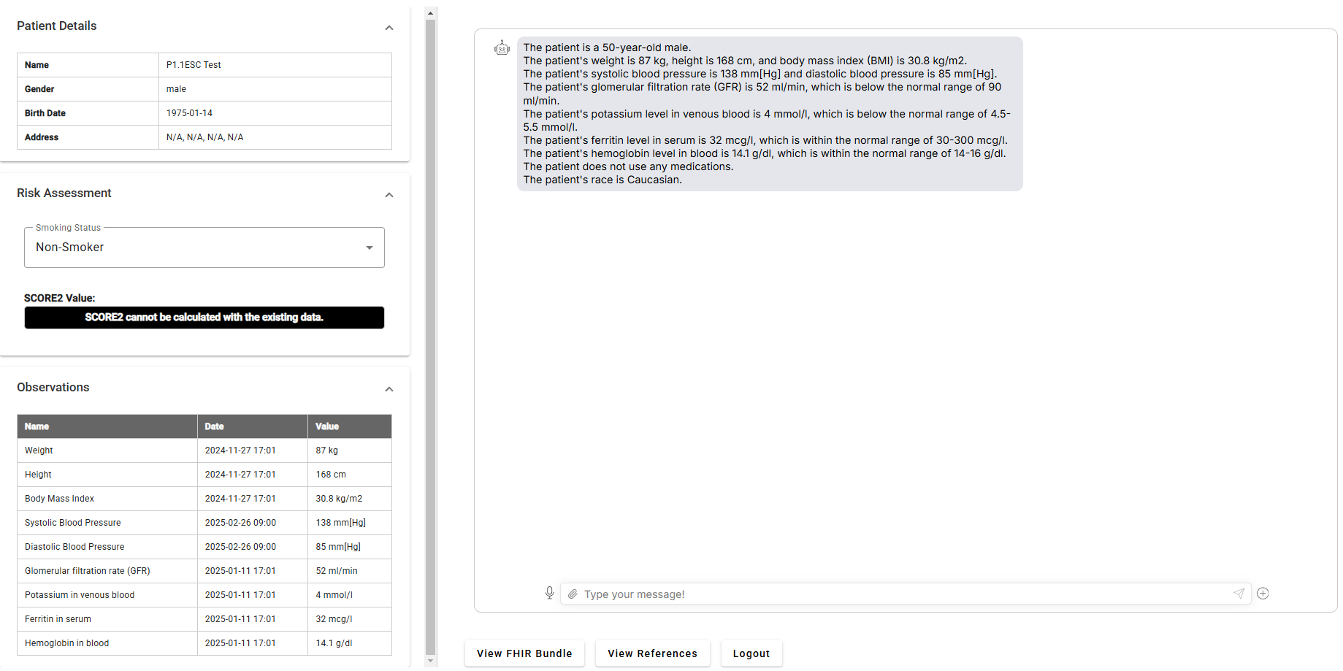
Chatbot örneği
Hastanın sağlık verisi özetlenir ve konuşma ajanına otomatik olarak yazı biçiminde sunulur.
Hastanın elektronik sağlık verisi otomatik olarak veritabanından çekilir ve gösterilir

Slide 21
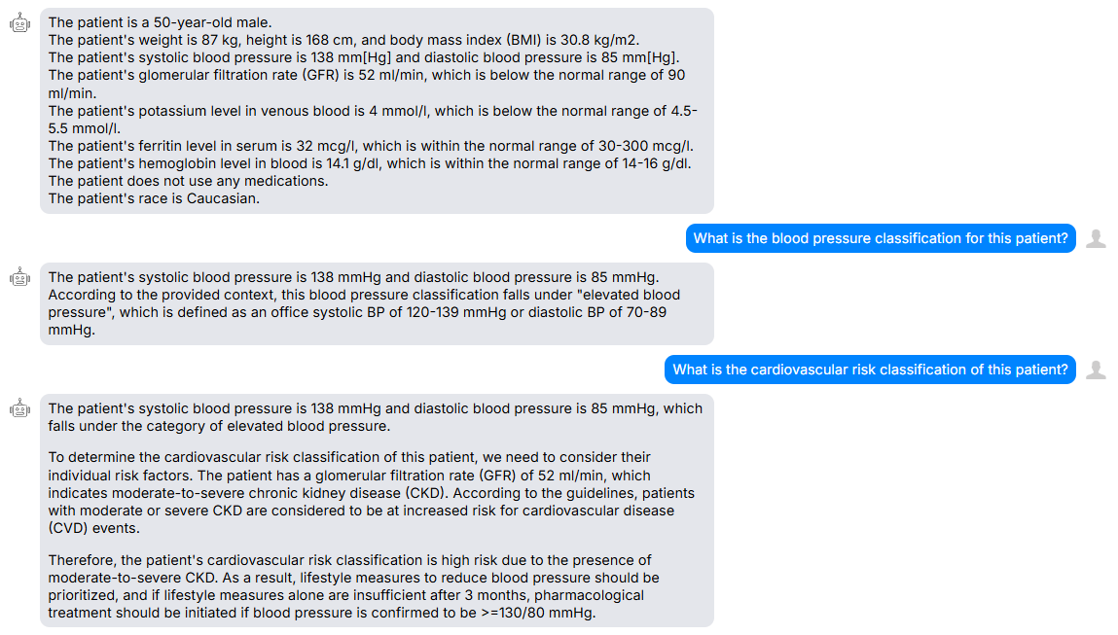
Chatbot örneği

Slide 22
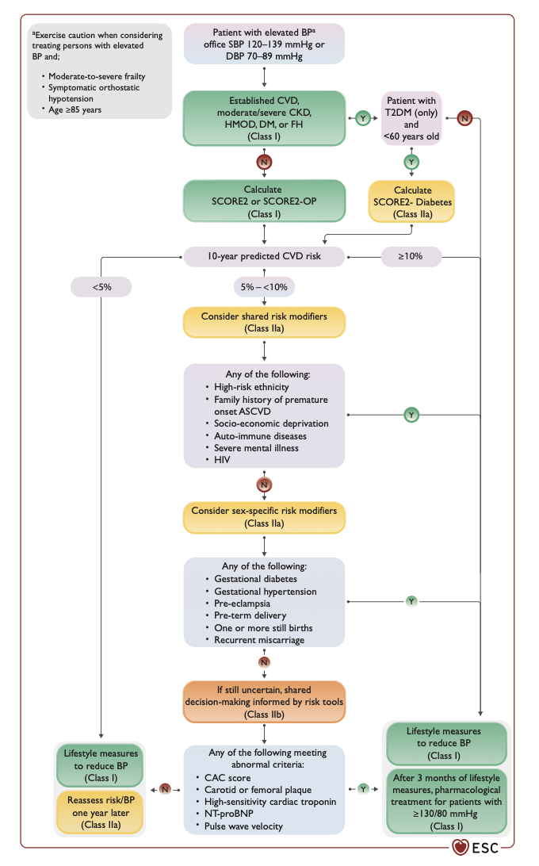
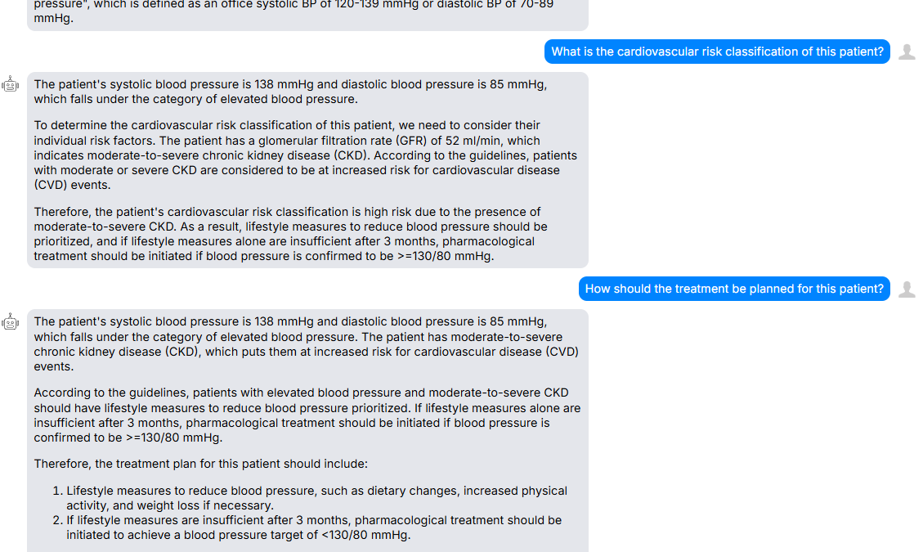
Chatbot örneği

Slide 23
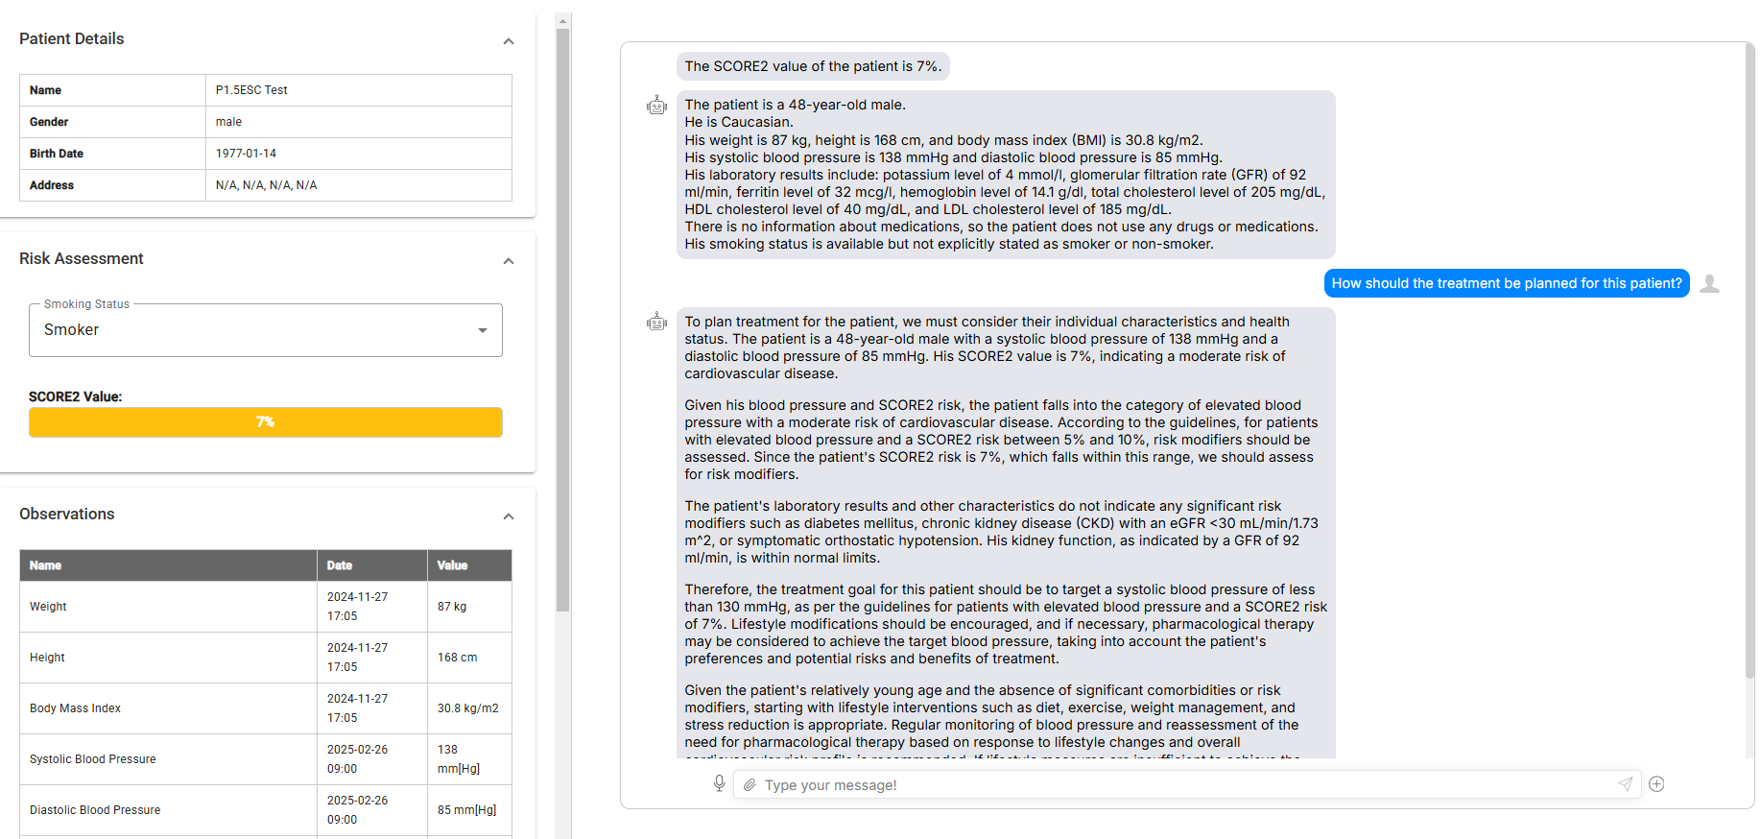
Chatbot örneği

Slide 24
Kapanış
“Yapay zeka, yaşlı bakımında insanın yerini almak için değil, insan ile birlikte çalışarak kişilerin yaşamını kolaylaştırmak için var olmalı”
Bu teknolojilerin güvenli ve adil biçimde kullanılabilmesi için etik konulara çok dikkat edilmeli.
  Veri gizliliği, güvenilirlik ve açıklanabilirlik
  Yaşlı bireyin rızası ve mahremiyetinin korunması

Slide 25
Teşekkürler! mert@srdc.com.tr https://www.linkedin.com/in/mertgencturk/

